Slide 1
資管一 Beacon
石銘謙
paul820121@gmail.com
FB同名

Slide 2
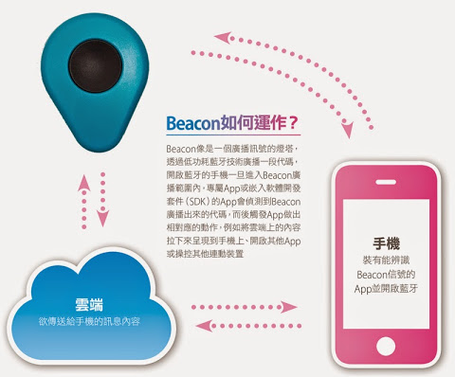
Beacon?
使用Bluetooth4.0 BLE為基礎的擬標準(Pseudo Standards)
透過主動並持續發出某種訊號的設備，如燈塔，烽火台，信號浮標，指示路標等，用來對周遭經過的人，提醒某個物件的存在。

Slide 3
BLE?
Bluetooth 4.0 – Bluetooth Low Energy
不過藍芽在2016/6已經更新到5.0瞜~ 這玩意要過時了

Slide 4
SO?

Slide 5
各種應用阿
尋找走失的小朋友，老人，或者寵物
近場遊戲與近場交友
商場導覽與近場行動廣告
智慧型會員卡與行動支付
門禁與身分安全識別
大型場所的進出與人群流量管理
車輛（汽車，機車，自行車）管理與識別
社會安全與照護
登山迷途救援
點名
上班打卡

Slide 6
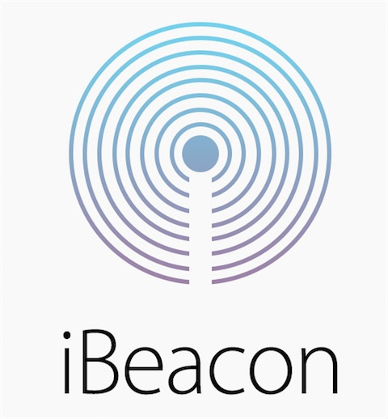


有三龐然大物排山到海而來
Apple
Google
Radius Network
差在哪? 格式阿

Slide 7
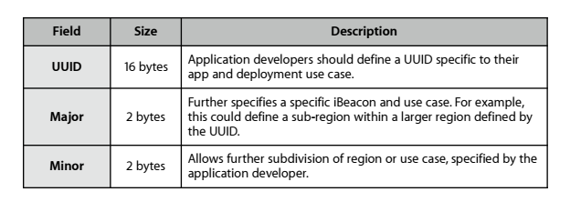
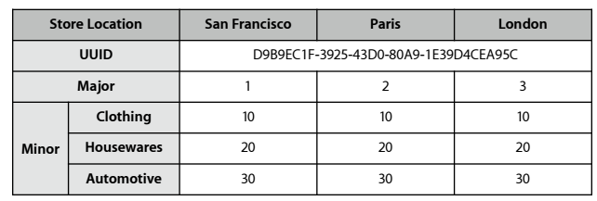
iBeacon format

Slide 8
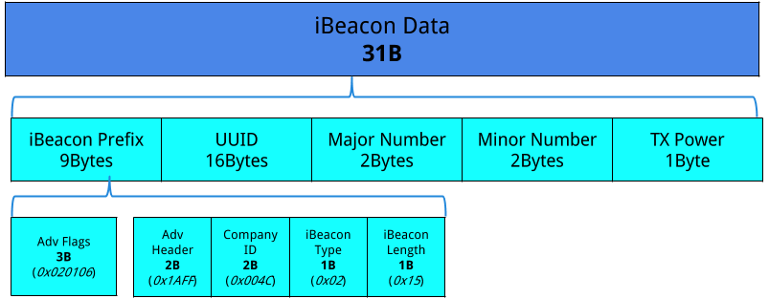
iBeacon format
RAW DATA:
02 01 1A 1A FF 4C 00 02 15 B9 40 7F 30 F5 F8 46 6E AF F9 25 55 6B 57 FE 6D 00 49 00 0A C5
02 01 1A 1A FF 4C 00 02 15: iBeacon prefix (fixed)
B9 40 7F 30 F5 F8 46 6E AF F9 25 55 6B 57 FE 6D: proximity UUID (here: Estimote’s fixed UUID)
00 49: major
00 0A: minor
C5: 2’s complement of measured TX power

Slide 9
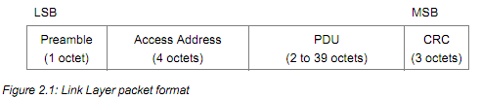
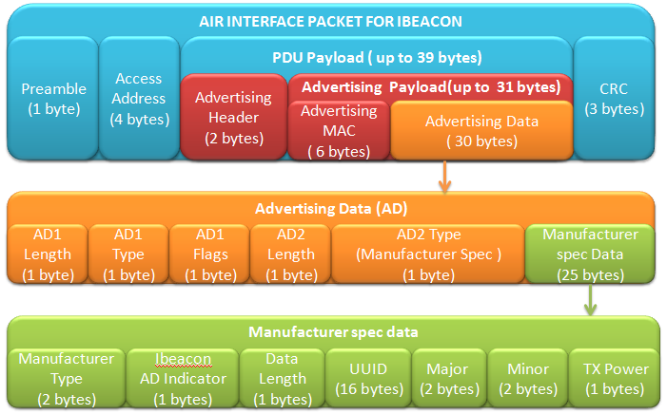
姑且提一下

Slide 10
開始實作瞜
CODE:
https://github.com/chienstone/BeaconScanner
參考:
http://brianchen85.blogspot.tw/2015/04/android-bluetooth-low-energyble.html

Slide 11
目標
新增登記的minor
自行設計顯示文字
定位?

Slide 12
Reference
http://www.evanlin.com/eddystone-first-note/
http://www.edntaiwan.com/news/article/20160907NT01-Bluetooth-Beacon-ProximityAware
http://www.airyzone.com/beacon/
http://www.techradar.com/news/networking/bluetooth-5-everything-you-need-to-know-1323060
https://dzone.com/articles/how-do-ibeacons-work

